Slide 1
Логика и компьютер

Slide 2
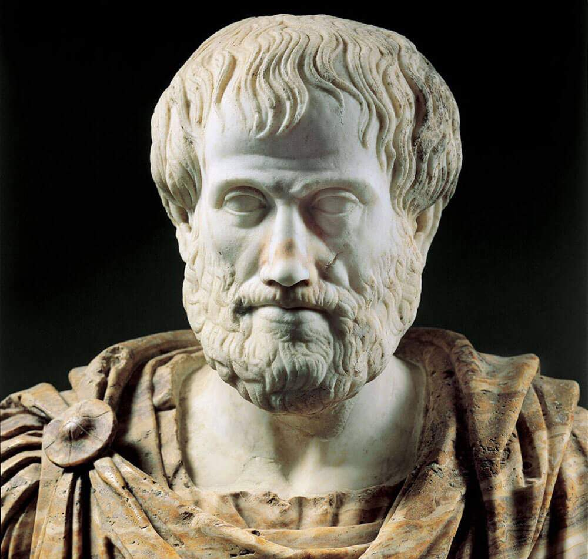
Что такое высказывание?
Логика (др.греч. λογικος) – это наука о том, как правильно рассуждать, делать выводы, доказывать утверждения
Формальная логика отвлекается от конкретного содержания, изучает только истинность и ложность высказываний (Аристотель)
Логическое высказывание – это повествовательное предложение, относительно которого можно однозначно сказать, истинно оно или ложно

Slide 3
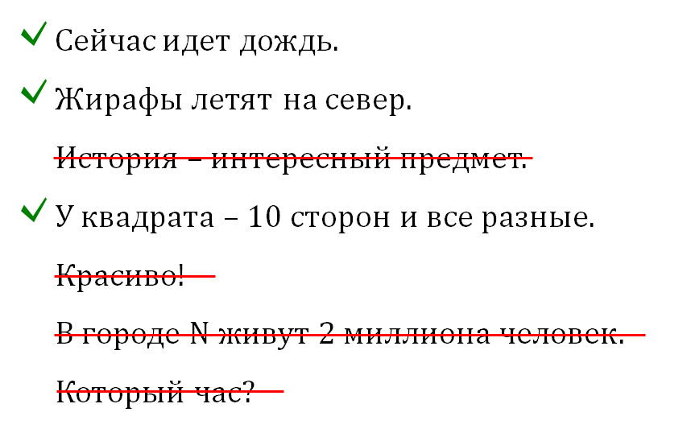
Высказывание или нет?

Slide 4
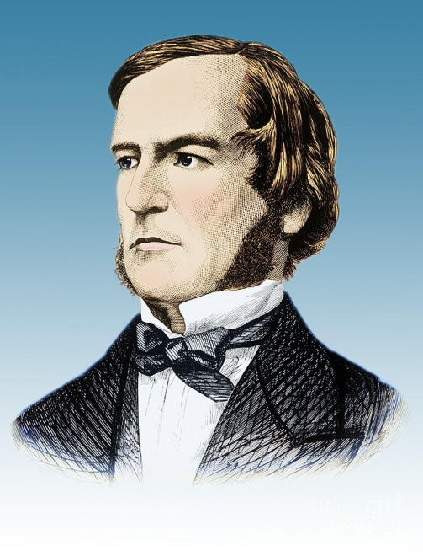
Логика и компьютер
Любое высказывание может быть ложно (0) или истинно (1)
Логика изучает операции между 0 и 1 (двоичная логика)
Алгебра высказываний, булева алгебра:
Алгебра логики — это математический аппарат, с помощью которого записывают, упрощают и преобразуют логические высказывания, вычисляют их значения (Джордж Буль)

Slide 5
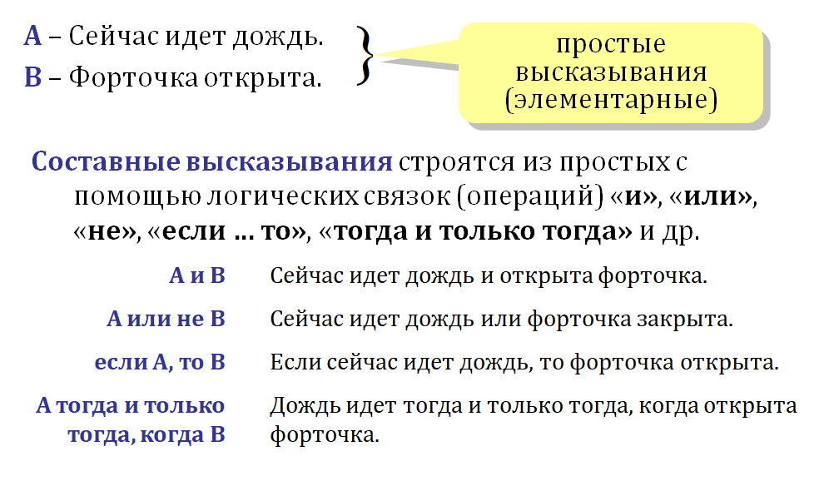
Простые и составные высказывания

Slide 6
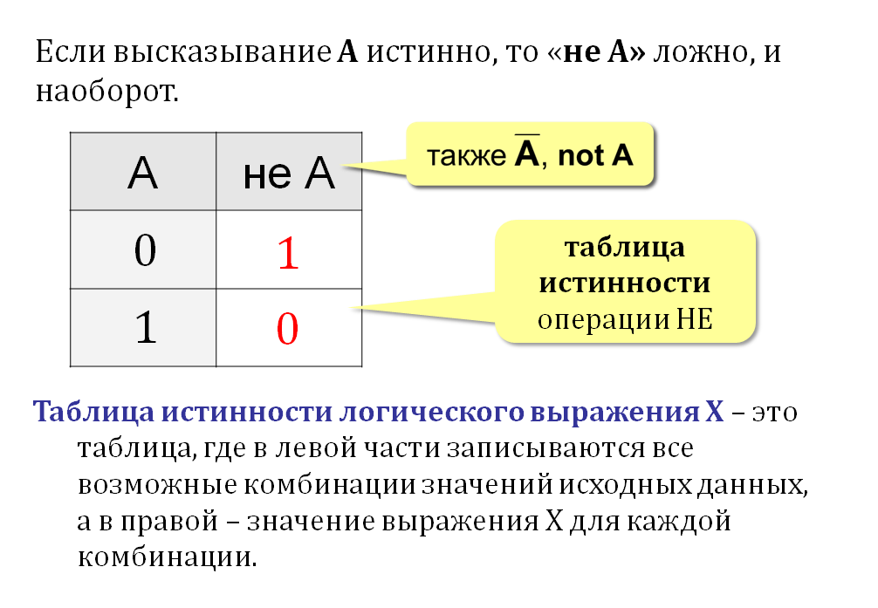
Операция НЕ (инверсия)

Slide 7
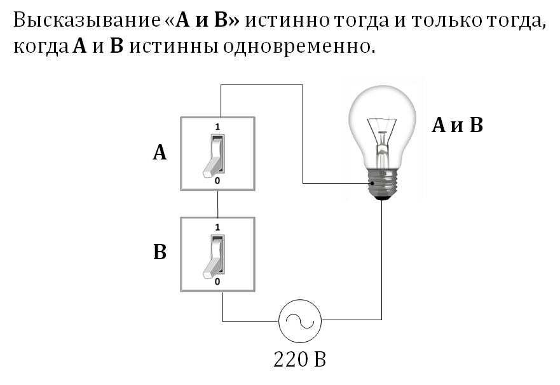
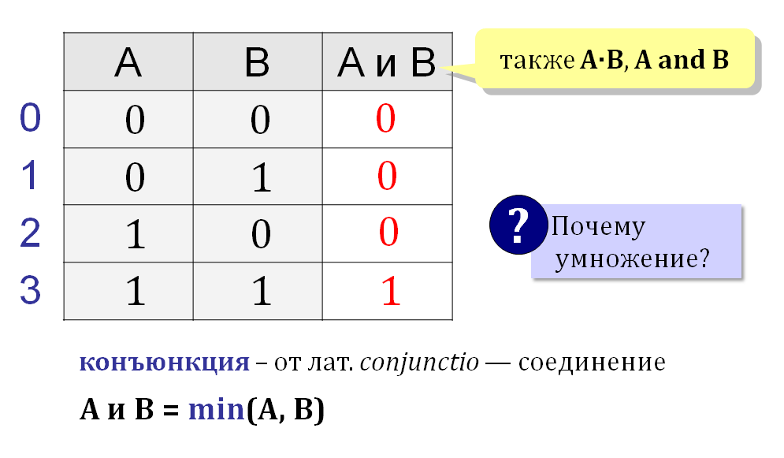
Операция И (логическое умножение, конъюнкция)

Slide 8
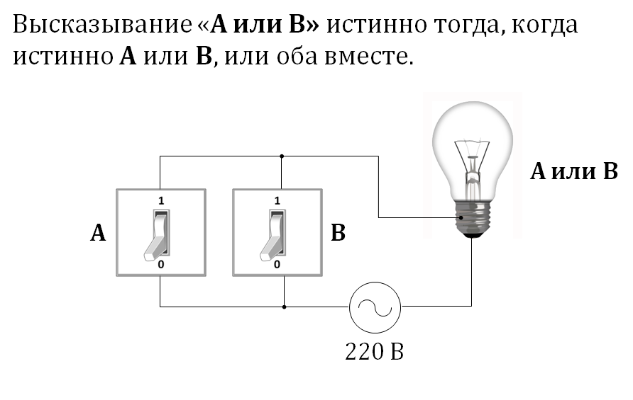
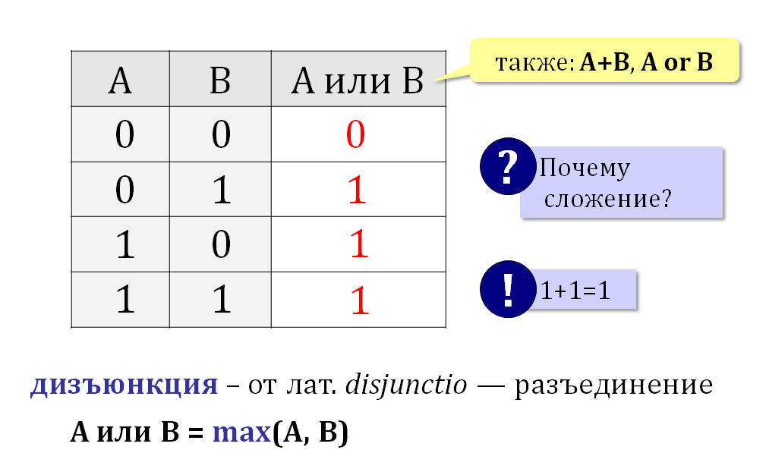
Операция ИЛИ (логическое сложение, дизъюнкция)

Slide 9
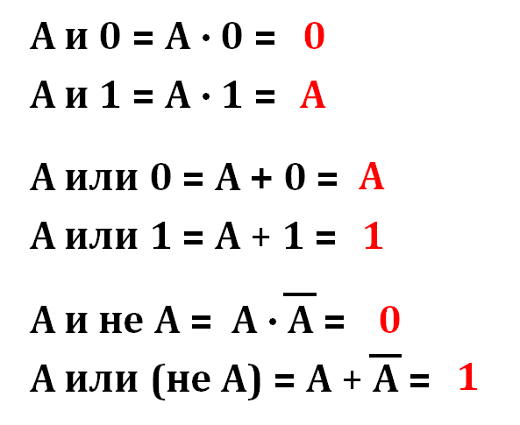
Упрощение логических выражений

Slide 10
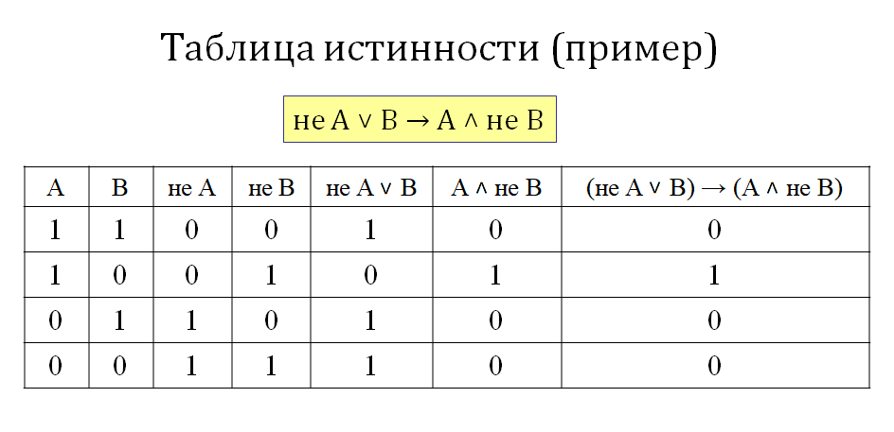
Пример сложного задания

Slide 11
Домашнее задание
Подготовьтесь к самостоятельной работе по теме «Основные логические операции»

Slide 12
Спасибо за внимание!

